Slide 1

SPOUSTA PRÁCE + MÁLO LIDÍ = STRES
Mgr. Tomáš Světnický, personální ředitel, MBA

Slide 2

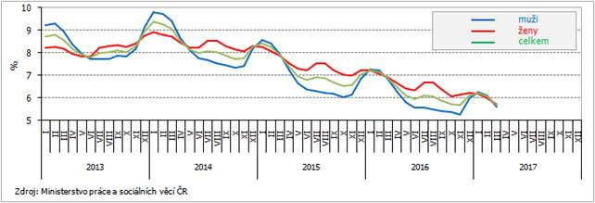
Rekordně nízké míry nezaměstnanosti ve všech odvětvích
2014: 7,70 %
2015: 6,57 %
2016: 5,55 %
(ČSÚ, www.czso.cz)
SPOUSTA PRÁCE + MÁLO LIDÍ = STRES

Slide 3
Lidé nejsou a bude hůř – není to výmluva
Z vývoje posledních tří let lze v tomto roce očekávat pokles na rozpětí 5,2% až 4,4 %
Poslední číslo nezaměstnanosti v dubnu je 4,4 %. Spolehlivější trend se spolehlivostí 99% je spekulovat na další pokles.
Nárůst zaměstnanosti už bychom neočekávali vzhledem k jevům
Dlouhodobě nezaměstnatelní lidé
Slabé motivace k zaměstnání
SPOUSTA PRÁCE + MÁLO LIDÍ = STRES

Slide 4
Důsledky situace na trhu práce
Nízká nezaměstnanost
Nedostatek kvalifikované pracovní síly
Tlak na výkon
Stres
2014: 7,70 %
2015: 6,57 %
2016: 5,55 %
(ČSÚ, www.czso.cz)
SPOUSTA PRÁCE + MÁLO LIDÍ = STRES

Slide 5
Mohlo by vás zajímat…
Nejvyšší hodnota je připisována odpovědím pozitivním pro firmu. Pozor na nízké hodnoty!!! Znamenají nespokojenost a hrozbu pro firmu
SPOUSTA PRÁCE + MÁLO LIDÍ = STRES

Slide 6
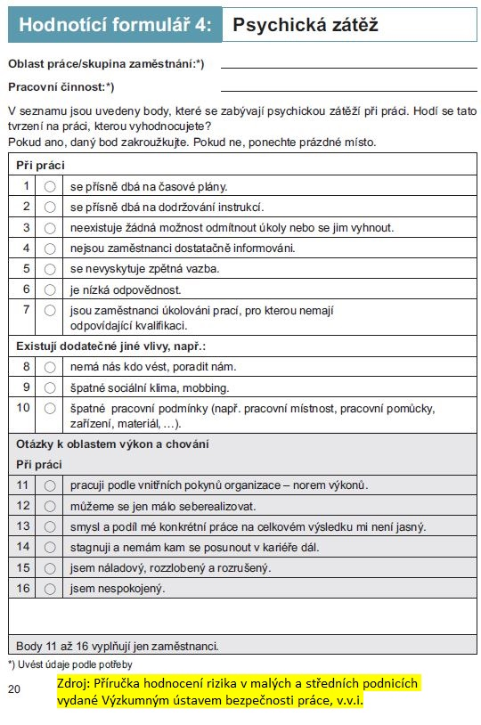
SPOUSTA PRÁCE + MÁLO LIDÍ = STRES

Slide 7
Zvyšujme si skóre hotových věcí – je to zdravé
Když na nás shora dopadne úkol:
  Je to práce?
    Pokud ano, je to do dvou minut? Pak to udělám hned! A MÁM TO HOTOVO!
    Pokud je to na více jak dvě minuty:
      Mám to komu zadat? Umí to udělat? Může to udělat? Stihne to? POKUD ANO, DEJME MU ÚKOL!
      Nemám to komu zadat?
        Kolik to zabere času?
        Kdy bude nejlepší čas to udělat?
        Může mi s tím někdo pomoci?
        ZAPLÁNUJI TO, ZAPÍŠU TO DO ÚKOLŮ A VYNDÁM TO Z HLAVY!
  CO, když to není práce a musím to udělat?
    Je to žrout času = něco mi přinese, ale bude to dlouho trvat = vydržím to.
    Je to zloděj času = sebere mi čas a nic mi nedá = zeptám se k čemu to je a komu to poslouží.
SPOUSTA PRÁCE + MÁLO LIDÍ = STRES

Slide 8
Nabírejme zaměstnance do fronty před továrnou
Hledejme dobré lidi v jiných firmách.
  Zhruba 50% zaměstnaných dělníků zvažuje odchod do jiné firmy (průzkumy 2016)
  Zhruba 40% THP si při zaměstnání hledá práci.
  Zhruba 30% zaměstnanců (D, M, THP) nechce být ve firmě déle jak 5 let
Budujme si dorost na školách
  Platit žákům stipendia je dnes už žáky a rodiči odmítáno.
  Absolventi škol si hledají práci už na školách a sami.
Nejčastěji hledané jsou firmy
  Velké
  Dlouhodobé
  Známé
  S rodinnou atmosférou (pohoda, přátelské vztahy, pomalý vývoj)
SPOUSTA PRÁCE + MÁLO LIDÍ = STRES

Slide 9
„Spojené nádoby“
Vysoká míra pracovního stresu ovlivňuje psychický i fyzický stav zaměstnanců. V práci jsou následně nedostatečně spokojeni.
Spokojenost zaměstnanců přitom ovlivňuje zásadní prvky života firmy:
Nízká spokojenost
Nízká motivace
Nízký výkon
Vysoká fluktuace
SPOUSTA PRÁCE + MÁLO LIDÍ = STRES

Slide 10
Z průzkumů spokojenosti a motivace ve strojírenství, chemii a energetice
Hlavní oblasti spokojenosti | Hlavní oblasti nespokojenosti
Firma jako zaměstnavatel – jméno a historie firmy | Absolutní výše mzdy
Náplň práce a využití kvalifikace | Nespravedlivý odměňovací systém
Spolupráce a dobré vztahy s nejbližším nadřízeným. | Nedostatečná možnost pracovního postupu
Dobré vztahy na pracovišti. | Stres v práci
Jistota pracovního místa. | Nedostatečná informovanost o dění ve firmě
SPOUSTA PRÁCE + MÁLO LIDÍ = STRES

Slide 11
Další děsivé faktory ze ČSÚ
Průměrný evidenční počet zaměstnanců^{*)} v podnicích s 50 a více zaměstnanci v průmyslu se v dubnu 2017 meziročně zvýšil o 1,9 %.
Průměrná hrubá měsíční nominální mzda těchto zaměstnanců v dubnu 2017 meziročně vzrostla o 8,1 % a činila 31.556 Kč.
Průmyslová produkce v dubnu po očištění o vliv počtu pracovních dnů reálně meziročně vzrostla o 5,9 %, bez očištění byla nižší o 2,5 %. = Přibylo svátků = ubylo pracovních dnů + přibylo práce
Množství práce = lidé x stroje x čas x organizace … to neukecáme.
Něco pozitivního = poměr robotizovaných a lidských činností se zvětšuje.
SPOUSTA PRÁCE + MÁLO LIDÍ = STRES

Slide 12
Jaká je naše situace?
Analyzujme klíčové faktory
  Celkové množství práce : počet pracovních dnů : počet lidí
  Kvalifikovaná práce : kvalifikovaný personál : vytíženost lidí
  Množství zaměstnanců ochotných pracovat : celkové množství zaměstnanců
Jsme spokojení s tím, jaká je v naší společnosti míra fluktuace? (jako doporučená je autory uváděna fluktuace 5-7 % zaměstnanců za rok)
+
Jsou sami zaměstnanci spokojení s tím…
  …jaké jsou charakteristiky jejich práce?
  …jaký objem práce se od nich očekává?
  …do jaké míry zvládají plnit všechny úkoly, za které mají zodpovědnost?
SPOUSTA PRÁCE + MÁLO LIDÍ = STRES

Slide 13
Co můžeme udělat, abychom ji zlepšili?
Jak pomoci manažerům zvládnout tlaky dnešní doby?
Zaměřit se na odstranění nadměrného působení zásadních stresorů.
  Nejasné priority řešení úkolů
  Nejasné zadávání úkolů
  Zadávání úkolů lidem, kteří na ně nestačí a neumí říci NE z důvodů
    Neumí to
    Mají toho moc
    Nechce se jim
  Nedostatečné plánování činností – práce na poslední chvíli
  Nedostatečný systém kontroly probíhajících činností
SPOUSTA PRÁCE + MÁLO LIDÍ = STRES

Slide 14
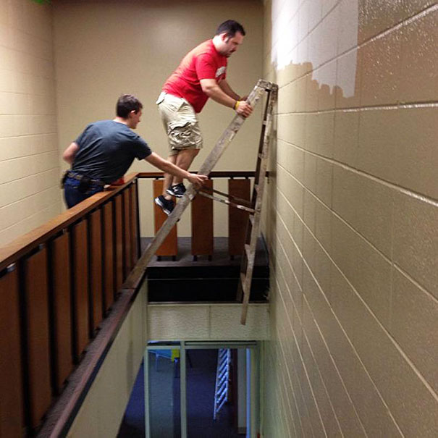
Zásadní pracovní stresory
Organizace práce – pracovní přetížení, konfliktní role...
  Zkázonosní lidé pro tým:
    Odborník nepostradatelný
    Obětavec nedoceněný
    Poslední spravedlivý
Pracovní podmínky – Prekérní situace nastává, když
    Chodíte do práce i z práce za tmy i v létě
    V kanceláři máte zařízení, o kterém nevíte, nač je
    V týmu máte lidi, o kterých nevíte, co zrovna dělají nebo co vůbec dělají
Mezilidské vztahy – styl řízení, „nesednutí si” s týmem...
  Třídní boj neskončil, třídní boj trvá
  Nejčastější třídní nepřítel je personální ředitel (průzkumy se většinou schází u několika mála funkcí ve firmě, nejčastěji je HRM, pak obchodní ředitel a finanční ředitel)
  Není neoblíbenějšího šéfa než šéfa, který chce, aby lidé pracovali.
SPOUSTA PRÁCE + MÁLO LIDÍ = STRES

Slide 15
Obvyklý postup
Identifikujeme největší zdroje stresu
Analyzujeme možnosti řešení
Provedeme intervenci
Nepochopení zadání úkolu.
Odkládací choroba.
Nejasné priority.
Ignorace vnímaných problémů.
Love it.
Change it.
Leave it.
Je asi 5 x více chyb v procesech než v lidech.
Kdo je nenahraditelný, nemůže být povýšen.
SPOUSTA PRÁCE + MÁLO LIDÍ = STRES

Slide 16
Zrevidujme si časové ztráty a tři největší z nich:
vůbec neplánuji
mám špatné plány
nejasné cíle
snaha dělat víc věcí najednou
ztrácím přehled
spontánní priorita činností
přetékající pracovní stůl
špatný odkládací systém
spousta zbytečných papírů
chci všechno vědět
nečekané telefonáty
nečekané návštěvy
soukromé „vykecávání“ se spolupracovníky
kritický odpor k práci = KOPR
neschopnost odmítnout
nedostatek sebekázně
nerozhodnost
"odkládací choroba"
chybějící koordinace/týmová práce
nedostatečné zadávání práce
neúplné, zpožděné informace
moje vlastní zpoždění
zpoždění jiných
čekací doby (např. u termínů)
moje vlastní prostoje
špatně nastavené procesy
spolupracovníci imitují práci
zbytečně dlouhé porady
SPOUSTA PRÁCE + MÁLO LIDÍ = STRES

Slide 17
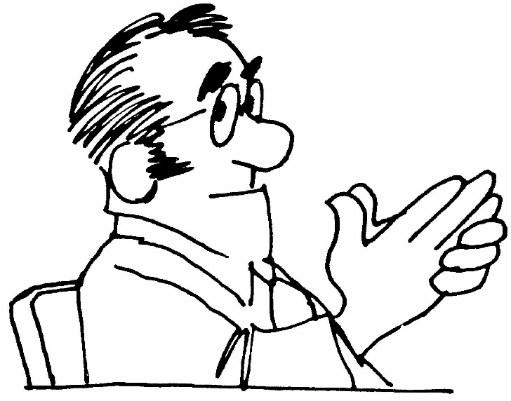
Co mohu jako manažer udělat pro sebe?
Prevenci syndromu vyhoření
Pečovat o fyzický výkon = 2 x týdně hodinu cvičit pod odborným dohledem + denně ujít 6 km.
Pečovat o svůj vzhled = 42% pracovního úspěchu
Zvyšovat % denně splněných úkolů,
  malých úkolů splníme denně mnohem více než velkých.
  1 velký splněný úkol NEVYVÁŽÍ 5 nesplněných malých, protože zklameme více lidí.
Zvětšovat počet lidí, na které můžeme delegovat:
  Přípravné práce
  Kontrolní činnosti
SPOUSTA PRÁCE + MÁLO LIDÍ = STRES

Slide 18
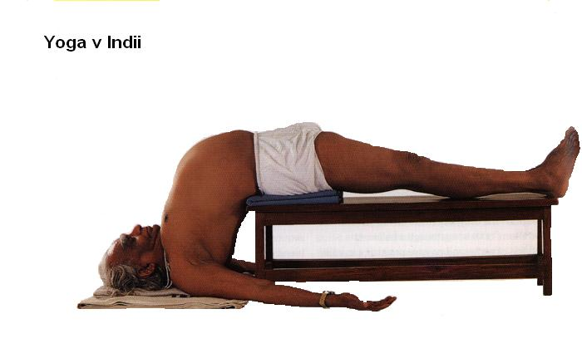
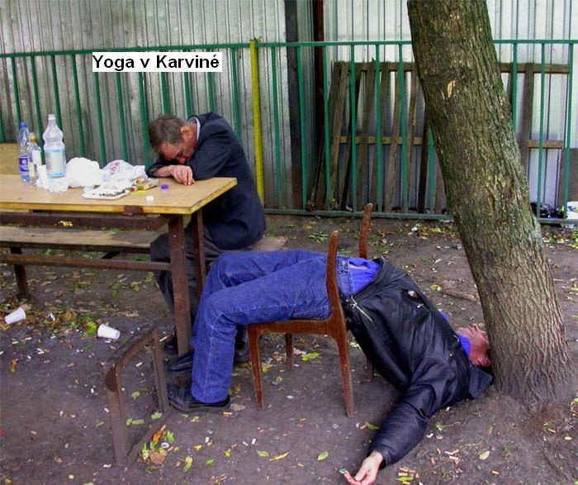
Prevence stresu a syndromu vyhoření
dodržujme zdravý životní styl, odpočívejme dřív než se unavíme.
korigujme vysoké nároky a očekávání, stop perfekcionismu,
neidentifikujme se s druhými (neberme jejich odpovědnosti na sebe),
Učme se říct „ne“,
vyjadřujme své názory a pocity,
nebojme se požádat druhé o radu, stanovisko, např. „Souhlasil bys s…?“
nejprve dělejme obávané věci
SPOUSTA PRÁCE + MÁLO LIDÍ = STRES

Slide 19
Dej práci lenochovi a on ti začne radit!
Požádej o radu blbce a on tě začne řídit!
Debatu řídí ten, kdo se ptá a vyhrává ten, kdo úkoluje.
SPOUSTA PRÁCE + MÁLO LIDÍ = STRES

Slide 20
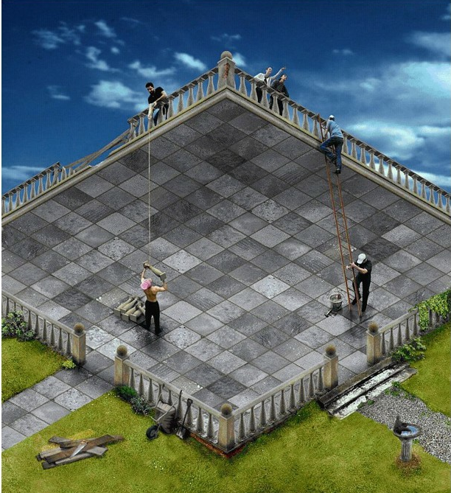
Co nelze pustit ze zřetele
Co oko vidí, je nejdůležitější informace
Budování vlastní kariéry
  Být vidět na firemních akcích
  Být vidět ve výrobě
  Zviditelňovat i drobné pracovní úspěchy
  Zapojovat jiné lidi do hry
    Úkolováním
    Prezentováním JEJICH výsledků a děkováním
Budování kariéry jiných lidí
  Uznání a poukazování na výsledky
  Budováním úspěšnosti podřízených roste jejich šéf, kterému tím navíc ubývá ubíjející práce.
SPOUSTA PRÁCE + MÁLO LIDÍ = STRES

Slide 21
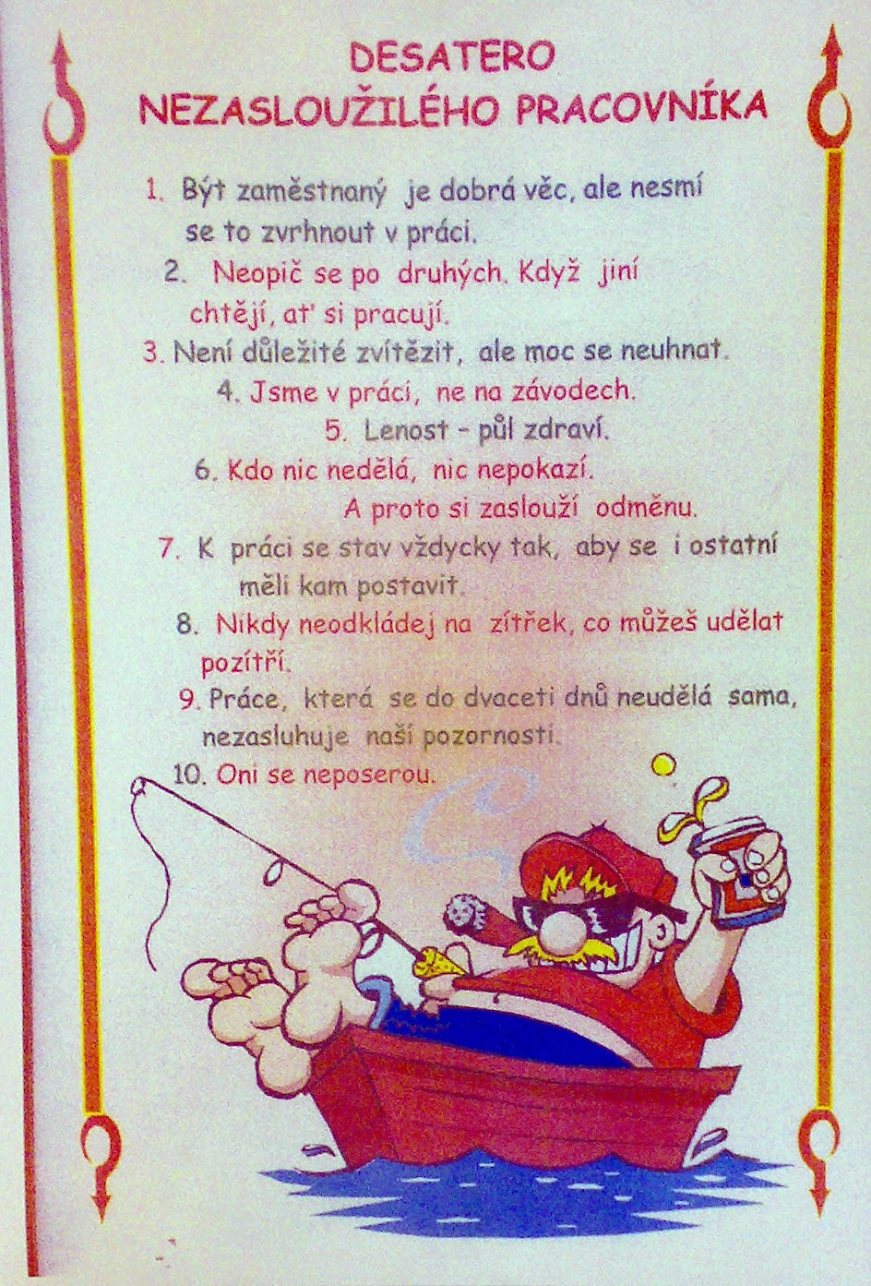
Co dodat?
SPOUSTA PRÁCE + MÁLO LIDÍ = STRES

Slide 22
Nikdy neříkej, že něco nejde udělat, protože téměř vždy se najde někdo, kdo neví, že to nejde udělat…a udělá to !!!
☺
SPOUSTA PRÁCE + MÁLO LIDÍ = STRES

Slide 23

PRECHEZA a. s.
nábř. Dr. Edvarda Beneše 1170/24
750 02 Přerov
Czech Republic
TEL.: +420 581 252 261
FAX: + 420 581 253 830
E-mail: tomas.svetnicky@precheza.cz
SPOUSTA PRÁCE + MÁLO LIDÍ = STRES

